Slide 1
Разработка и внедрение интеллектуального модуля ранжирования кандидатов на основе семантического анализа резюме и вакансий в систему автоматизированного подбора персонала
Москва, 2026
Notes:
Добрый день, уважаемые члены комиссии. Меня зовут Носов Артём Иванович, тема моей работы — Разработка и внедрение интеллектуального модуля ранжирования кандидатов на основе семантического анализа резюме и вакансий в систему автоматизированного подбора персонала.

Slide 2
Реферат
Пояснительная записка содержит: 25 страниц, 2 рисунка, 24 источника.
Ключевые слова: ATS, рекрутмент, ранжирование кандидатов, семантическое сопоставление, обработка естественного языка, независимый энкодер (независимый энкодер (bi-encoder)), Sentence-BERT, FastAPI, интеграция с ATS, Reqcore.
Целью данной работы является разработка модуля семантического сопоставления «вакансия–резюме» на основе нейросетевых представлений текста и его интеграция в ATS.
Работа охватывает анализ методов NLP и подходов к ранжированию кандидатов, проектирование пайплайна подготовки и обработки данных, дообучение модели cointegrated/rubert-tiny2, реализацию сервиса ранжирования на FastAPI, а также экспериментальную оценку качества модели и интеграцию разработанного решения в тестовый контур ATS Reqcore.

Slide 3




Актуальность работы
Инструменты видеоинтервью и оценки компетенций с использованием AI
Парсинг резюме, вакансий и семантический поиск
Поиск талантов на основе искусственного интеллекта
Платформа на основе AI для подбора, удержания и развития талантов
Notes:
Актуальность работы связана с тем, что рекрутерам всё сложнее вручную обрабатывать большой поток откликов, поэтому нужны точные и справедливые инструменты автоматического сопоставления вакансий и резюме. На слайде представлены примеры таких систем, уже применяемых в индустрии для автоматизации оценки, поиска и подбора кандидатов.

Slide 4
Цель ВКР
Целью данной работы является разработка и внедрение интеллектуального модуля ранжирования кандидатов на основе семантического анализа резюме и вакансий в систему автоматизированного подбора персонала
Notes:
Целью данной работы является разработка и внедрение интеллектуального модуля ранжирования кандидатов на основе семантического анализа резюме и вакансий в систему автоматизированного подбора персонала

Slide 5
Задачи ВКР
Провести системный анализ предметной области рекрутмента, процессов найма и ATS-систем, а также обзор методов обработки естественного языка и алгоритмов машинного обучения, применяемых для ранжирования кандидатов.
Обосновать выбор архитектуры нейросетевых моделей BERT и Sentence-BERT, а также методов векторизации текстов вакансий и резюме для решения задачи семантического сопоставления.
Выполнить сбор, профилирование, очистку и разметку исходных данных, а также спроектировать архитектуру пайплайна предварительной обработки и модуля семантического анализа.
Разработать программный код подготовки данных, реализовать и дообучить модель сопоставления «вакансия–резюме», а также создать программный модуль ранжирования кандидатов и интерфейс его интеграции с ATS.
Провести экспериментальную оценку качества алгоритма ранжирования, выполнить интеграцию разработанного модуля в целевую ATS-систему или её тестовый контур и оценить практическую эффективность внедрения решения.
Notes:
Были выполнены задачи: анализ области, выбор моделей, подготовка данных, разработка модуля ранжирования и оценка его качества.

Slide 6
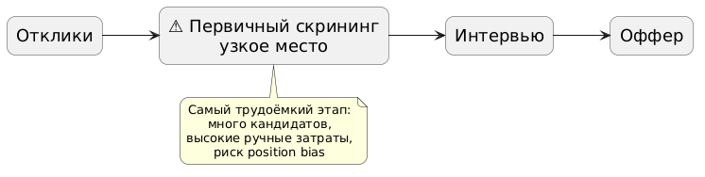
Введение и проблематика
Notes:
Здесь показано основное узкое место подбора — первичный скрининг кандидатов. Именно на этом этапе рекрутеру приходится вручную просматривать большой поток откликов, и с ростом числа кандидатов трудозатраты растут линейно

Slide 7
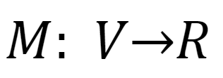

Постановка задачи
Задача сопоставления вакансий и резюме, как частный случай явного сопоставления, может быть формализована как нахождение правильного отображения множества V (вакансий) в множество R (резюме):
B сценарии отбора кандидатов после их отклика задача формализуется как проблема ранжирования (при условии, что множество кандидатов ограничено k-мя лучшими по значению функции r, т.е. выбираются k наиболее подходящих элементов):
Notes:
каждому резюме для конкретной вакансии присваивается оценка релевантности, после чего кандидаты ранжируются по этой оценке и выбираются лучшие

Slide 8
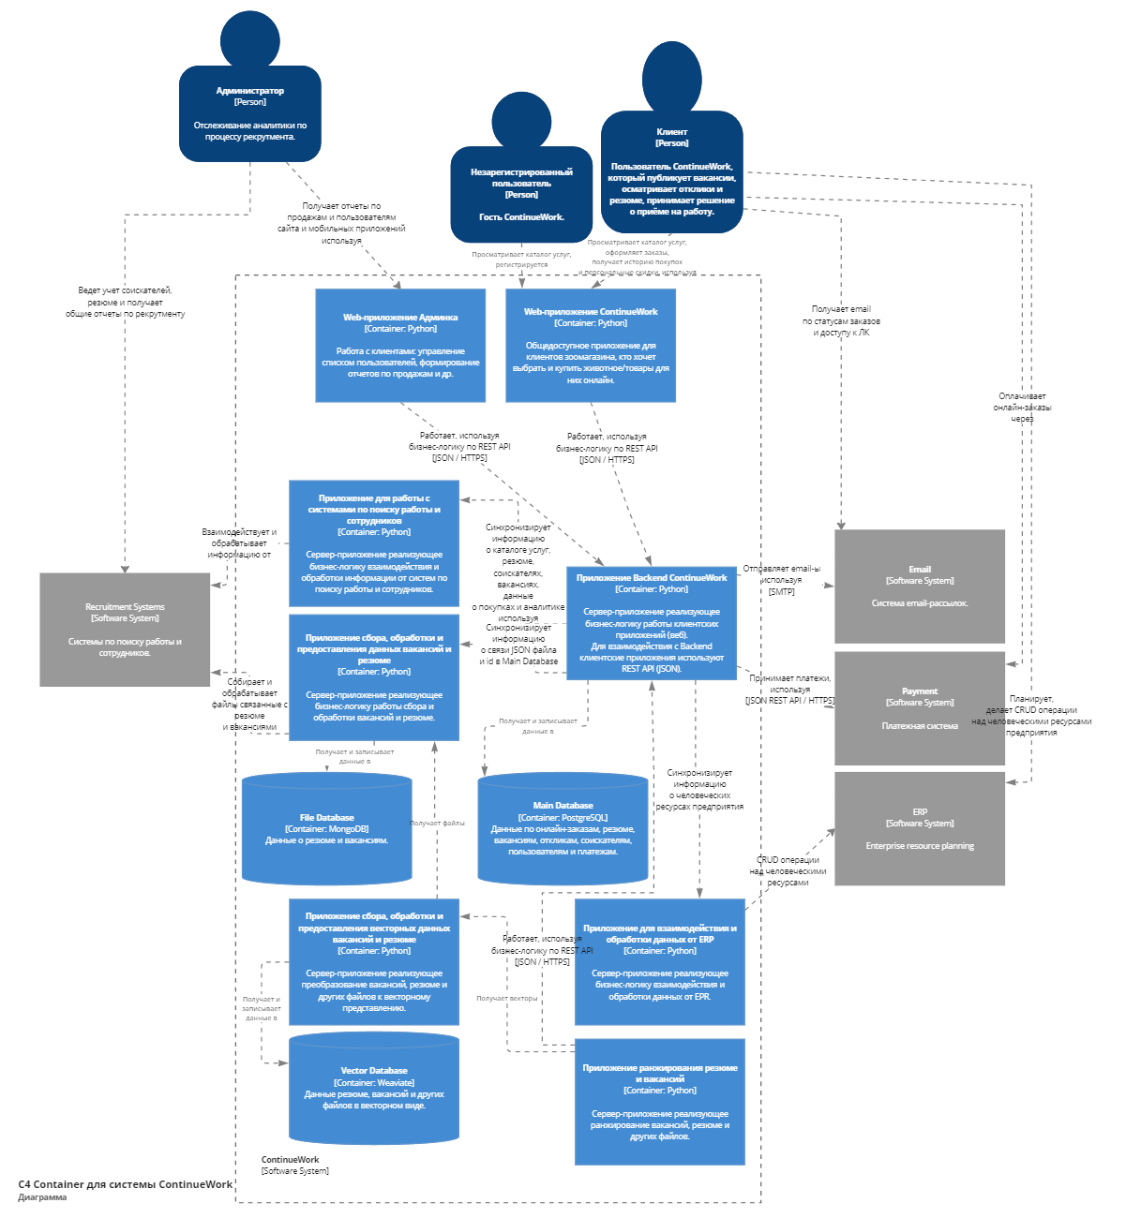
Архитектура C4 Container
Notes:
на слайде архитектура системы в нотации C4 – на следующем слайде посморим именно разрабатываемую в данной работе часть

Slide 9
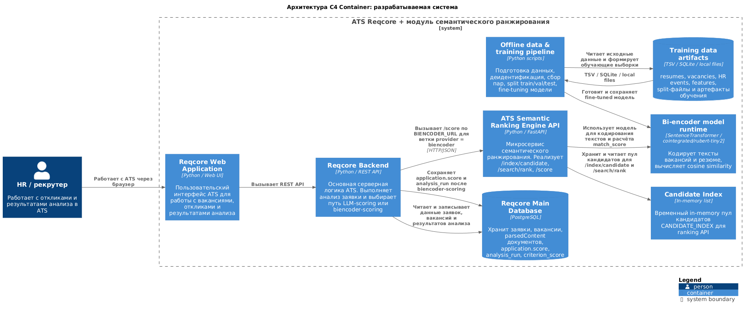
Архитектура C4 Container: разрабатываемая система
Notes:
В работе был разработан модуль семантического ранжирования и встроен в архитектуру системы подбора персонала. На слайде показано, что реализованы offline-пайплайн подготовки и обучения модели, FastAPI-сервис для расчёта оценки соответствия и ранжирования кандидатов, а также интеграция с backend системы через отдельный независимый энкодер (независимый энкодер (bi-encoder)) путь

Slide 10
Обзор методов и обоснование выбора
Метод | Семантика | Скорость инференса | Итог
TF-IDF / BM25 | ✗ | O(1) | Не подходит
Word2Vec / FastText | Частичная | Быстро | Слабое качество
BERT Cross-Encoder | ✓ | O(N) — медленно на больших базах | Не масштабируется
независимый энкодер (независимый энкодер (независимый энкодер (bi-encoder)), Sentence-BERT) | ✓ | O(1) после индексации | ✓ Выбрано
Notes:
Я рассматривал четыре класса методов. TF-IDF и BM25 быстрые, но не учитывают смысл. Word2Vec даёт частичную семантику, но качество недостаточное для HR-задачи. Cross-encoder — полноценный BERT, который обрабатывает пару «вакансия + резюме» совместно — даёт высокое качество, но при базе в тысячу резюме требует тысячи обращений к модели на каждый запрос, что неприемлемо по скорости. Bi-encoder решает эту проблему: вакансия и резюме кодируются независимо, резюме индексируются один раз, а ранжирование — это просто косинусное сходство между векторами, что занимает миллисекунды. В качестве базовой модели я выбрал rubert-tiny — это лёгкая русскоязычная модель на 29 миллионов параметров, которая разворачивается на обычном CPU-сервере без GPU

Slide 11
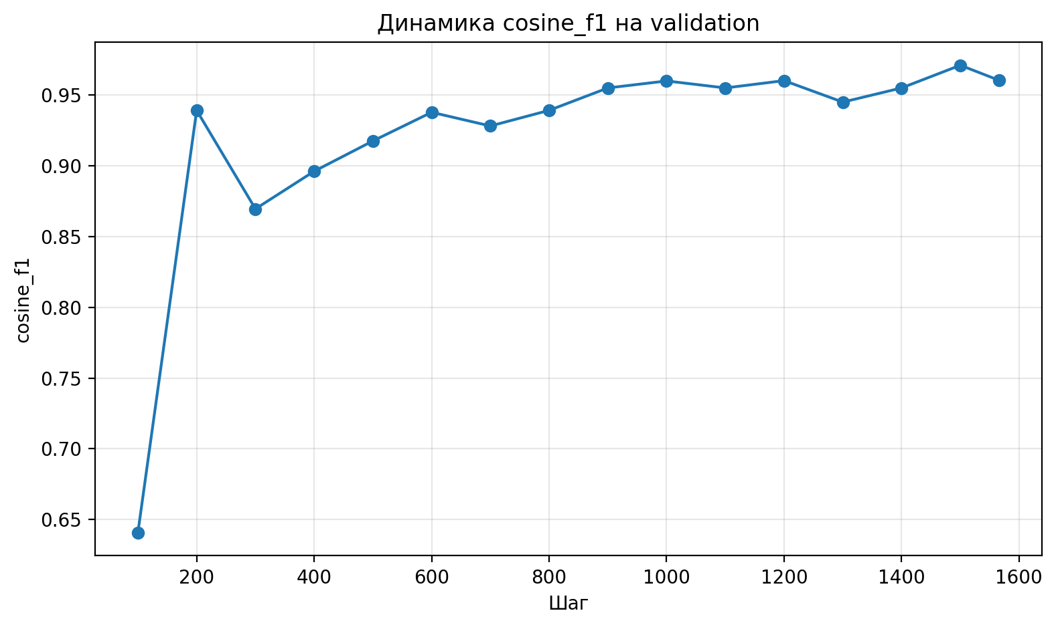
Подготовка данных и обучение модели
Параметр | Значение
Функция потерь | ContrastiveLoss
Базовая модель | cointegrated/rubert-tiny2
Эпохи / шаги | 3 эпохи / 1 566 шагов
Notes:
Данные получены из агрегатора вакансий. Объём сырых данных — около 17 гигабайт резюме и 44 гигабайта вакансий. Разметка построена на основе реальных HR-событий: если рекрутер пригласил кандидата по данной вакансии — это позитивная пара, отказ — негативная. Перед обучением я провёл предобработку: маскирование персональных данных, нормализацию текста, формирование сплитов. Обучение проводилось с функцией потерь ContrastiveLoss (подходящие пары имели близкие векторы, а неподходящие — далёкие векторы ) — она учит модель сближать эмбеддинги релевантных пар и разводить нерелевантные. Уже после первой эпохи Average Precision вырос с 26 процентов до 89 процентов. После трёх эпох модель достигает средняя точность = 98 процентов

Slide 12
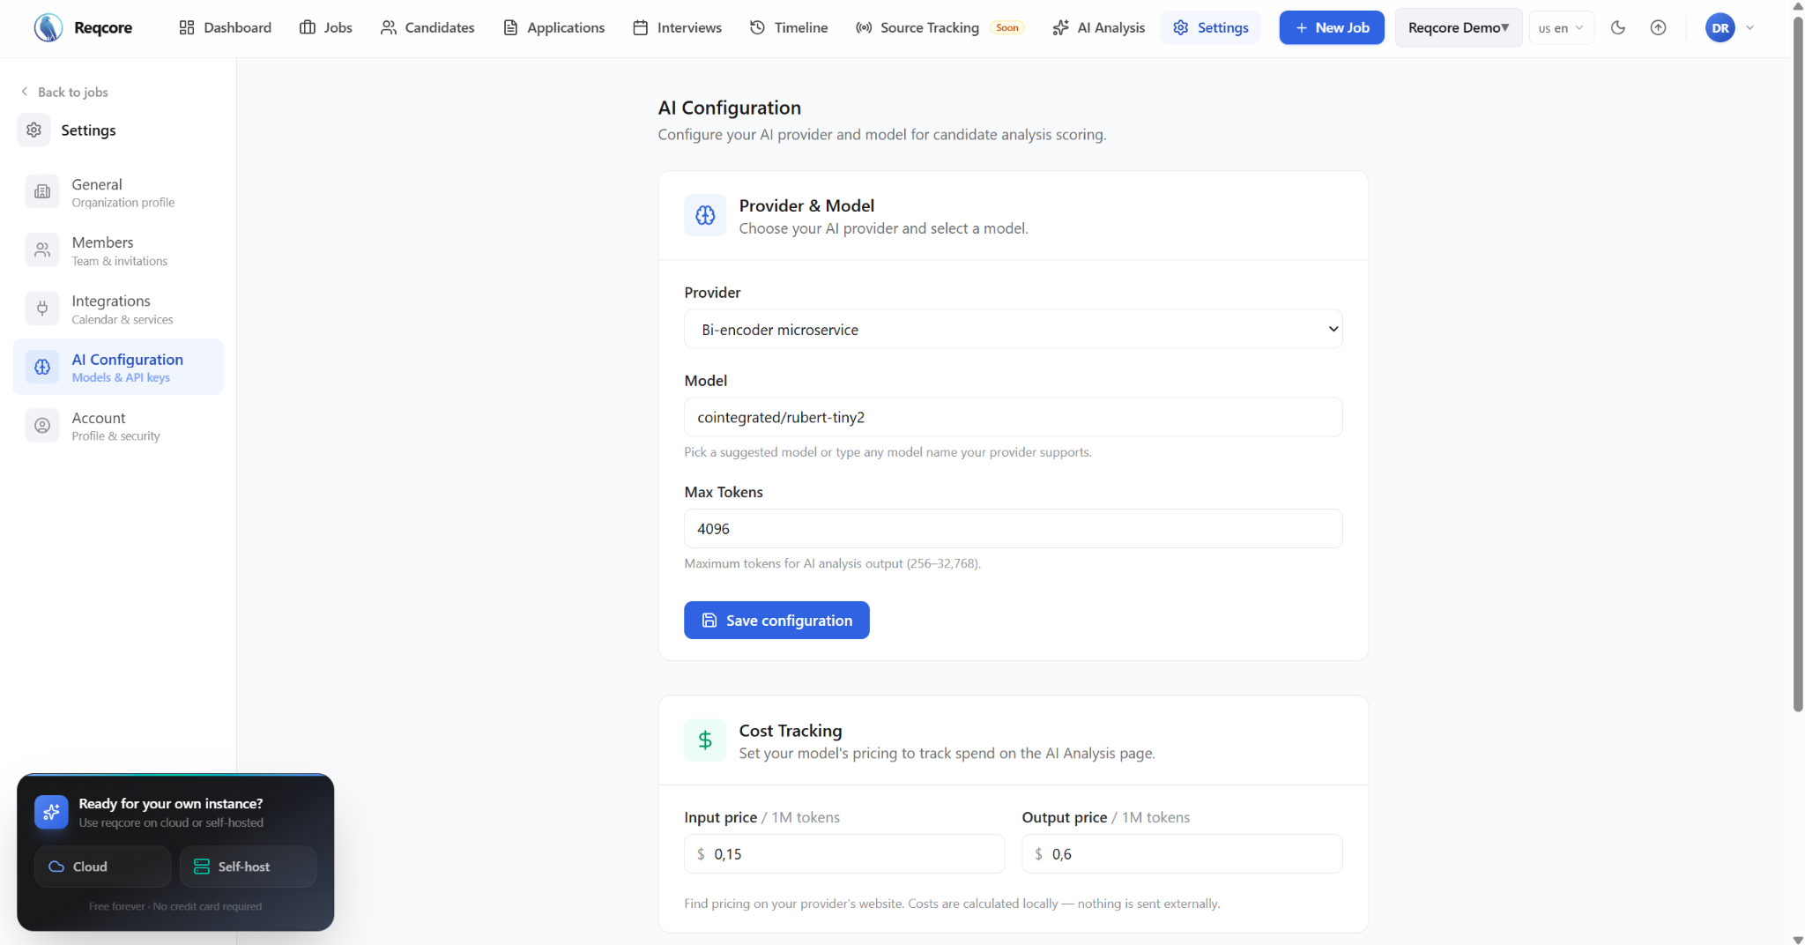
Архитектура интеграции в ATS Reqcore
Два режима скоринга в Reqcore:
Reqcore backend (TypeScript)
├── provider = 'biencoder' → FastAPI ML-сервис (локально)
└── provider = 'llm' → OpenAI API (платно)
FastAPI эндпоинты:
POST /index/candidate — индексировать резюме
POST /search/rank — ранжировать по тексту вакансии
Notes:
Микросервис написан на Python с FastAPI и разворачивается рядом с основным бекендом Reqcore. В системе появился роутер скоринга: если администратор выбирает режим biencoder, запросы ранжирования идут в локальный ML-сервис. Если выбран режим llm — вызывается OpenAI. На скриншотах видно реальный интерфейс: в настройках выбран biencoder, а на странице вакансии кандидаты отсортированы по cosine similarity. Важно: переключение между режимами не требует изменения кода — только смена конфигурации в административном интерфейсе.

Slide 13
Результаты экспериментальной оценки
Задача 1: Бинарная классификация (val-выборка)
Задача 2: Ранжирование (521 тестовая пара, 423 вакансии)
Метрика | Базовая модель | Дообученная модель
Average Precision | 0.259 | 0.987
F1-score | 0.508 | 0.960
Accuracy | 0.660 | 0.973
Метрика | Значение
NDCG@1 / @3 / @5 / @10 | 1.000
MRR | 1.000
Precision@3 | 0.9958
Notes:
Оценка проводилась по двум задачам. Первая — бинарная классификация: нужно отличить релевантное резюме от нерелевантного. Контрольный ориентир — та же модель до fine-tuning, поэтому сравнение показывает вклад доменного дообучения при одинаковой архитектуре. На validation Average Precision выросла с 26 до 98,7 процента, F1 — с 50,8 до 96 процентов, accuracy — с 66 до 97,3 процента. Вторая задача — ранжирование: для каждой вакансии дан набор кандидатов, нужно поставить релевантного выше. На 33 вакансиях, где NDCG математически определена, NDCG@3 равна 1.0; на 119 вакансиях с хотя бы одним positive Precision@3 равна 0.9958. Это офлайн-оценка на подготовленных split-файлах, а не онлайн A/B-тест.

Slide 14
Заключение
В результате работы разработан и интегрирован в ATS Reqcore модуль семантического ранжирования кандидатов на основе независимый энкодер (независимый энкодер (bi-encoder)) модели rubert-tiny2. В офлайн-оценке модель после fine-tuning показала улучшение относительно контрольной базовой модели без дообучения: Average Precision на validation выросла с 0.259 до 0.987; на тестовом срезе получены NDCG@3 = 1.0, MRR = 1.0 и Precision@3 = 0.996 для подмножеств, где эти метрики определены. Экономический эффект и ускорение скрининга рассматриваются как расчетный сценарий при использовании модели для предварительного top-K отбора, а не как результат production A/B-теста.
В дальнейшем планируется:
масштабирование поиска с помощью Vector DB и ANN;
добавление второго уровня Learning-to-Rank;
развитие explainability и fair ranking;
расширение и дообучение модели на новых и мультиязычных HR-данных.
Notes:
В работе реализован и интегрирован в систему подбора персонала модуль семантического ранжирования кандидатов. После дообучения качество модели улучшилось относительно базовой модели без fine-tuning, что позволяет рассматривать ее как инструмент предварительного ранжирования. Выводы об ускорении первичного скрининга и снижении затрат на LLM-скоринг являются расчетным сценарием и требуют проверки в рабочем контуре.
Дальше планируется масштабирование через Vector DB и приближённый поиск ближайших соседей (ANN), добавление Learning-to-Rank, а также развитие объяснимости результатов модели , справедливости и дообучение на новых данных

Slide 15
Список литературы
Rosenberger J., Wolfrum L., Weinzierl S., Kraus M., Zschech P. CareerBERT: Matching Resumes to ESCO Jobs in a Shared Embedding Space for Generic Job Recommendations. Expert Systems with Applications, 2025 (arXiv:2503.02056).
Devlin J., Chang M.-W., Lee K., Toutanova K. BERT: Pre-training of Deep Bidirectional Transformers for Language Understanding. arXiv:1810.04805.
Reimers N., Gurevych I. Sentence-BERT: Sentence Embeddings using Siamese BERT-Networks. arXiv:1908.10084.
Liu T.-Y. Learning to Rank for Information Retrieval. Foundations and Trends in Information Retrieval, 3(3), 2009, pp. 225–331.
Järvelin K., Kekäläinen J. Cumulated Gain-based Evaluation of IR Techniques. ACM Transactions on Information Systems, 20(4), 2002, pp. 422–446.

Slide 16
Спасибо за внимание!

Slide 17
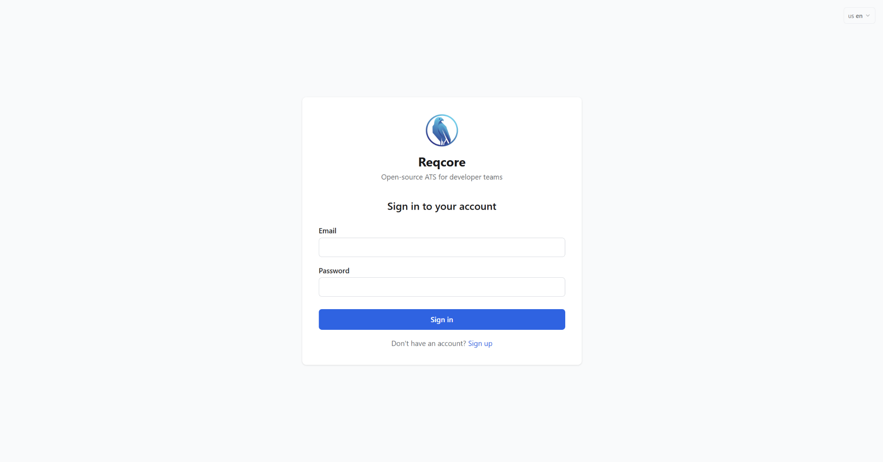

Slide 18
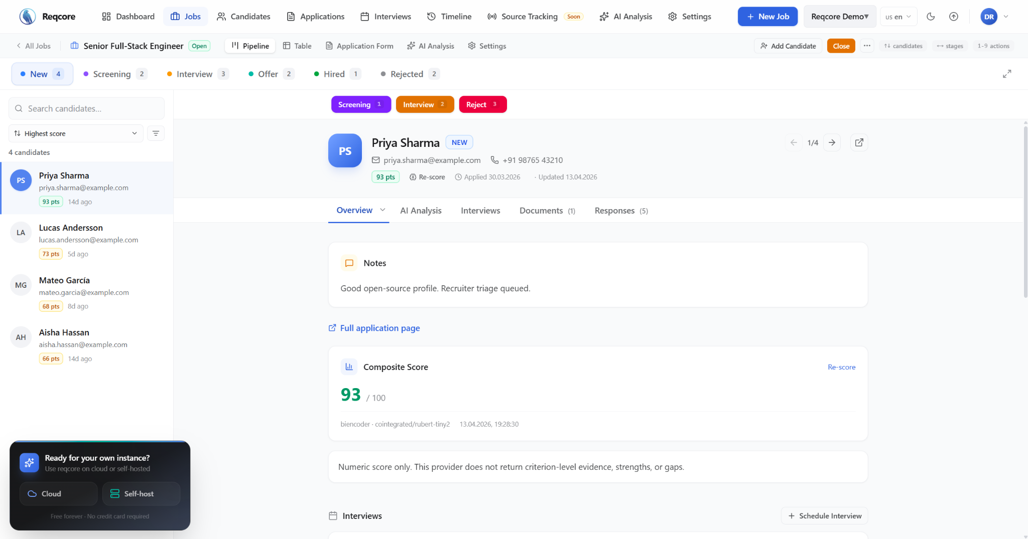

Slide 20
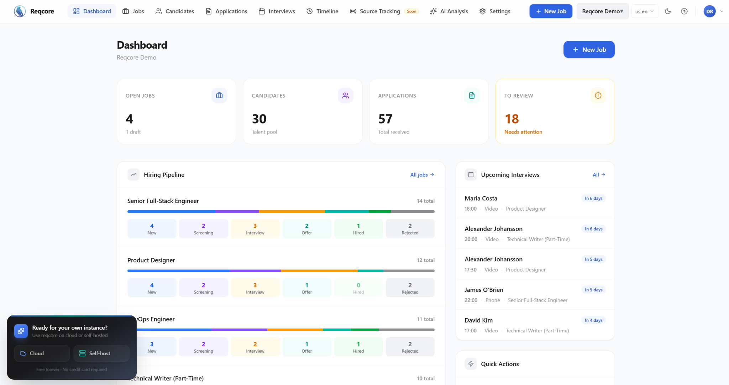

Slide 21


Slide 22


